Slide 1
모던CPP 스터디
항목 10: 범위 없는 enum보다 범위 있는 enum을 선호하라
항목 12: 재정의 함수들을 override로 선언하라
항목 13: iterator보다 const_iterator를 선호하라

Slide 2
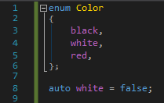
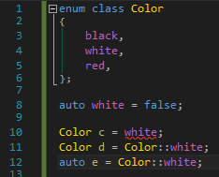


항목 10: 범위 없는 enum보다 범위 있는 enum을 선호하라
C++89의 enum
C++11의 enum

Slide 3
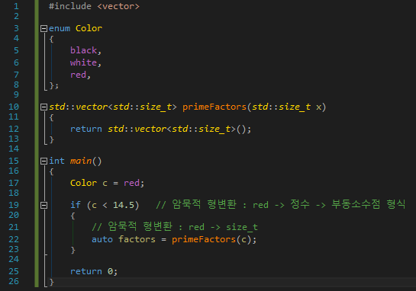
범위 없는 enum은 암묵적 형변환이 될 수 있다

Slide 4
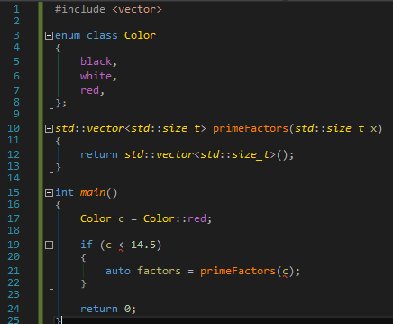
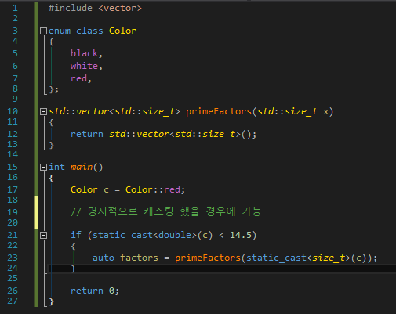
범위 있는 enum은 명시적 캐스팅한 후 가능

Slide 5
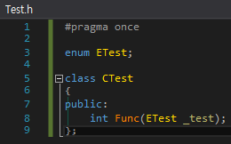
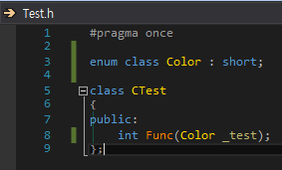
전방 선언
책 내용
C++98 에서는 전방선언 불가능
C++11 에서는 전방선언 일부가능
바탕 형식(underlying type)이 있으면 가능
VS 2010에서는 일부 가능
바탕 형식(underlying type)을 지정하면 불가능
enum ETest : short;
VS 2015에서는 전부 가능
VS 2010에서는 일부만 가능

Slide 6
그밖에
범위 없는 enum 의 장점
암묵적 형변환 : 템플릿 인자로 쓸 수 있다.
enum class 를 템플릿 인자로 쓰는 방법
enum class를 인자로 받아 정수를 반환하는 constexpr 함수를 만들어 사용한다.
-> 컴파일 타임에 상수로 변환

Slide 7
항목 12: 재정의 함수들을 override로 선언하라
장점
기반 클래스의 멤버 함수를 오버라이딩한다는 것을 명시적으로 표시하여 실수를 방지한다.
함수명과 시그니처가 다를 경우 컴파일 오류
기반 클래스 멤버 함수의 함수명, 시그니처를 수정했을 때, 실수로 파생 클래스를 수정하지 않았다면 컴파일 시에 이를 캐치할 수 있다.
마비노기 프로젝트 코딩 컨벤션
기반 클래스의 멤버 함수를 오버라이딩 할 때 override 키워드와 virtual 키워드는 항상 사용

Slide 8
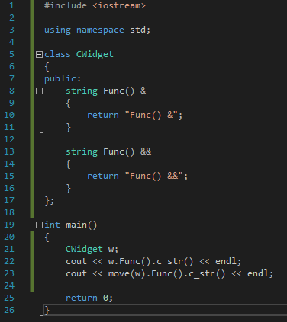
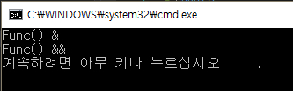
재정의 조건
기반 클래스 함수가 반드시 가상 함수이어야 한다.
기반 함수와 파생 함수의 이름이 반드시 동일해야 한다.(단, 소멸자 예외)
기반 함수와 파생 함수의 매개변수 형식들이 반드시 동일해야 한다.
기반 함수와 파생 함수의 const성이 반드시 동일해야 한다.
기반 함수와 파생 함수의 반환 형식과 예외 명세(exception specification)가 반드시 호환되어야 한다.
(C++11 추가) 멤버 함수들의 참조 한정사(reference qualifier)들이 반드시 동일해야 한다.

Slide 9

항목 13: iterator보다 const_iterator를 선호하라
const 키워드의 장점
변수의 값(멤버 함수에 사용했을 때는 멤버 변수의 값)이 변하지 않음을 명시하여 이에 반하는 코드를 작성할 경우 에러를 발생시켜 실수를 줄인다.
c++98에서는 const_iterator를 얻기 어려웠지만 c++11에서는 쉬워졌다.
cbegin(), cend(), crbegin(), crend()
최대한 일반적인 코드(템플릿)를 작성할 때는 비멤버 begin, end 함수를 사용하라
c++11에서 비멤버 begin, 비멤버 end 추가
c++14에서 비멤버 버전 cbegin, cend, rbegin, rend, crbegin, crend 추가
c++11에서 직접 비멤버 begin 구현하는 방법

